Slide 1
A leszbikus, meleg, biszexuális és transznemű (LMBT) emberek betegjogi helyzete. Mit érdemes tudni a betegeknek és az egészségügyi szolgáltatóknak? Somorjai Noémi informatikus könyvtáros somorjai.noemi@med.semmelweis-univ.hu SE Magatartástudományi Intézet Harkai Schiller Pál Könyvtár
IV. Betegjogi Szakmai Nap és Konferencia Az egészségügyi ellátás
aktuális jogi és etikai kérdései
2015.október 9.
SE Egészségtudományi Kar, Budapest

Slide 2
WHO: Improving the health and well-being of lesbian, gay bisexual and transgender persons. Report 2013. May WHO Jelentés a leszbikus, meleg, biszexuális és transznemű személyek egészségének és jóllétének előmozdításáról
1. Kutatások és adatok hiánya
2. LMBT személyek egészségi állapota rosszabb, mint az átlagpopulációé
3. Az LMBT személyek akadályokba ütköznek az egészségügyi ellátás igénybevétele során
4. Férfiak (MSM) és a transzneműek magas HIV fertőzöttsége
5. Szembesülnek: intézményesült előítéletek, gyakoribb párkapcsolati és társas stressz, társadalmi kirekesztés, családon belüli kirekesztés, elhanyagolás, homofóbia, erőszak, internalizált homofóbia
6. Magasabb az öngyilkossági gondolatok és kísérletek, a depresszió, dohányzás, alkoholfogyasztás és droghasználat körükben
7. Iskolai zaklatás (65 %, UK), fizikai bántalmazás (25 %, UK)
Notes:
(AJoB, Am. J. Public Health)

Slide 3
WHO: Jelentés a LMBT személyek… 2.
8. Az egészségügyi szükségletek feltárásához több demográfiai adatra, pontosabb adatgyűjtési módszerekre és részletesebb analízisre van szükség
9. Az LMBT személyeket nem lehet kizárni az egészségügyi kutatásokból
10. Szinte teljesen hiányzik a téma az orvosképzési curriculumból számos országban
11. Törvénykezés, kormányzati politika, egészségügyi rendszer felülvizsgálata

Slide 4
WHO: Jelentés a LMBT személyek… 3. Javaslatok és eredmények
1. A HIV fertőzés csökkentése, a serdülő fiúk körében is (az új HIV fertőzések harmada a 13-19 éveseket érinti, USA)
2. BNO-9: Törölték a homoszexualitást, mint betegségkategóriát
3. A Szexuális Zavarok Osztályozása és Szexuális Egészség Munkacsoport - létrehozva 2015.május - javaslatai:
- transzneműek pszichopatologiás beállításának törlése,
- az összes szexuális orientációs zavar törlése a BNO-ból a Mentális és Viselkedészavarok fejezetből.

Slide 5
Betegjogi törvény (USA) Healthcare Bill of Rights - LMBT személyek számára készült kivonata -
A személyes élettörténet és a társas kapcsolatok nagyobb hatással lehetnek az egészségre, mint véljük, tehát AZ ORVOSSAL ISMERTETNI KELL a szexuális partnerekre, szokásokra, orientációra vonatkozó információkat, HIV- fertőzést. ***
1. Hogyan és hol tehető panasz, ha diszkrimináció ér
2. Hol található olyan orvosi szolgáltató, ahol tiszteletben tartják az LMBT személyek egészséghez való jogait és identitását (melegbarát orvosok és szolgáltatók címjegyzéke)
3. Ki lehet tartós meghatalmazottja LMBT személyeknek

Slide 6
Betegjogi törvény (USA) Healthcare Bill of Rights - LMBT személyek számára készült kivonata – Mit tartalmaz – mit javasol
1. Az egyenlő és méltányos ellátáshoz való jog kérhetünk segítséget, tehetünk panaszt
2. A nemi identitás elismeréséhez való jog transznemű személyek szűrése esetén, kérhető írásban is; nemnek megfelelő mellékhelyiség használatának joga
3. A Tartós meghatalmazott kijelölésének a joga a szolgáltató kötelessége tájékoztatni a kórházi felvétel során
4. Az LMBT páciens által megnevezett személyek látogatásának a joga társ, élettárs, bejegyzett élettárs, gyermek, választott család
5. Titoktartási kötelezettség a szolgáltató részéről a törvény feljogosítja a pácienst, közölje, kinek NEM adható ki információ egészségéről, állapotáról
6. Vélt diszkrimináció miatti - kórházi elbocsátás vagy áthelyezés esetén a védelemhez való jog fellebbezéssel élhetünk; közöljük a diszkrimináció gyaníthatóságát; kiemelhetjük, miért nem vagyunk készek az intézmény elhagyására

Slide 7
Hazánkban hol tehető panasz?
1. Az intézmény Betegjogi képviselőjénél --- vagy kérhetjük az intézmény Esélyegyenlőségi Tervét
2. Egyenlő Bánásmód Hatóság
3. Háttér Társaság http://www.hatter.hu/programjaink/jogsegelyszolgalat/kerdesek-es-valaszok
4. TASZ Társaság a Szabadságjogokért
5. Jogvédő és kisebbségvédő civil szervezetek, jogsegélyszolgálatok
6. Ombudsman
7. Bíróság

Slide 8
A leszbikus, meleg és biszexuális emberek tapasztalatai az egészségügyben Magyarországon. Kutatási beszámoló 2015. március
A Háttér Társaság és az MTA Szociológiai Kutatóintézet 2010.évi kérdőíves kutatása LMBT emberek körében
A kutatás az egészségügyi ellátásokkal kapcsolatos tapasztalatokra is kiterjedt
2014-ben interjúkkal, fókuszcsoportos beszélgetésekkel és nyílt fórumokkal kibővítették a korábbi vizsgálatot, csak a LMB emberekre fókuszálva.
Tárgyalja
- a diszkrimináció elterjedtségét, formáit,
- a rejtőzködés okait,
- a diszkrimináció miatti sérelem elhallgatásának okait, (miért nem jelentik)
- az érintetteknek javaslatait.

Slide 9
(résztvevő véleménye)
„Azt hiszem, az egész egészségügyből a tájékozottság hiányzik nagyon. Ha tájékozottak lennének az emberek, akkor az elfogadás megjönne vele. Ha tudnák, mivel állnak szembe, akkor könnyebb lenne az elfogadás.” (28 éves HIV+ meleg férfi, Budapest)

Slide 10
TransCare 2014 A transz* embereket egészségügyben érő diszkrimináció dokumentálása Magyarországon Hidasi Barnabás, Transzvanilla Transznemű Egyesület
2014. januárjától decemberig adatgyűjtés: online- és papírkérdőívek, személyes interjúk
rövid és hosszú távú módosításokat javasolnak, „hogy a transz* emberek számára elérhetőbbek és megfelelő minőségűek legyenek a nekik szükséges egészségügyi szolgáltatások.”
http://transvanilla.hu/images/letoltesek/TransCare_online.pdf

Slide 11
Semmelweis Egyetem TDK téma
Címe: LMBTQ orvosok (és orvostanhallgatók) Magyarországon
Az adatfelvétel lezárult, a feldolgozás még tart
Az elkészült elemzés várhatóan a Mentálhigiéné és Pszichoszomatika folyóiratban fog megjelenni

Slide 12
http://fenwayhealth.org/the-fenway-institute/ - Egészségügy -

Slide 13
http://www.lgbthealtheducation.org/ - Oktatás -

Slide 14
lgbtpopulationcenter.org - Kutatás -

Slide 15
Fenway Institute
Sample New Patient Intake Form
Teljes körű anamnézis és betegfelvételi kérdőív
https://www.acponline.org/acp_press/fenway/sample-new-patient-intake-form.pdf
16 oldalas teljes körű anamnézis – testsúly, bőr, fej, szemek, orr, fül, nyak, száj, torok, mell, légzés, szív, emésztés, vizelés, csont és izom, perifériás vérkeringési, pszichiátriai, pszichológiai, neurológiai, hematológiai és endokrin státuszra;
a korábbi gyógykezelésekre, a családtagok betegségeinek kórtörténetére, védőoltásokra, nemi identitás, szexuális orientáció és előélet, nőgyógyászati és szülészeti történések, hormonterápia és nemi átalakító műtétek, étkezési szokások, droghasználati előzményekre

Slide 16
Joint Action on Mental Health and Well-Being
Öngyilkosság és depresszió megelőzési projekt EU-s tagországok számára Hazai együttműködő partner: Semmelweis Egyetem Magatartástudományi Intézet
Egyik célcsoport az LMBTQ emberek köre
Külön irányelveket kell kidolgozni és a célszemélyekhez eljuttatni
http://www.oefi.hu/efi/eloadasok/eloadas_joint_action_program_ongyilk_depressz_megelozesere.pdf

Slide 17
LMBT-barát orvosi rendelő
1. A férfi és női toalettek mellett egy „uniszex” mosdó
2. Esélyegyenlőségi terv: Egyenlő ellátást biztosítunk minden személynek korra, nemre, etnikai kisebbségre, fogyatékra, vallásra, szexuális orientációra és nemi identitásra való tekintet nélkül
3. LMBT egészségügyi szórólap
4. LMBT folyóirat (Humen magazin)
5. Azonos nemű párokat ábrázoló kép, festmény

Slide 18
Összegzés, javaslatok
1. Célszerű volna létrehozni LMBT* Egészségügyi Központokat a fővárosban és megyeszékhelyeken
2. A Magyar Orvosi Kamara segítségét lehetne kérni az LMBT*-barát orvosok és egészségügyi szolgáltatók címjegyzékének létrehozásában
3. A Magyar Pszichológiai Társaság LMBT Szekciójával együttműködést lehetne kezdeményezni
4. Az egyetemi képzésben és szakképzésben (anatómia, nőgyógyászat, urológia, sebészet, pszichiátria, magatartástudomány, népegészségtan, gyermekgyógyászat) átfogó, integratív szemléletben szerepeljen az LMBT* emberek egészségügyi ellátása
5. Jövőkép: Telemedicina felhasználása a gyógyászatban

Slide 19
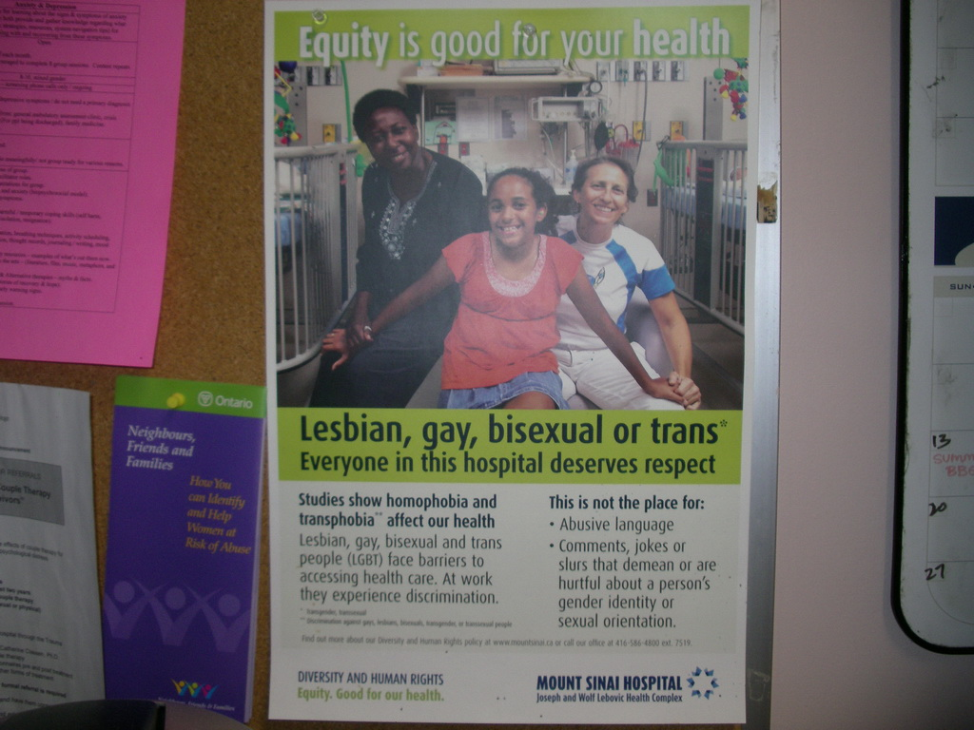
Esélyegyenlőségi plakát egy kanadai kórházban
A Torontói Mount Sinai Hospital szíves engedélyével.

Slide 20
További irodalom
1. Frankowski B.: Sexual Orientation and Adolescents. Pediatrics 2004. 113. 6. 1827-1832.
2. Center for Disease Control and Prevention: Health Risks Among Sexual Minority Youth http://www.cdc.gov/healthyyouth/disparities/smy.htm
3. Meyer, I: The Health of Sexual Minorities. Springer 2007.
4. Caring for LGBT Patients. University of Michigan Resource Guide
http://www.umich.edu/~bglam/Resource-Guide-PRINT.pdf
5. Somorjai N.: Szexuális kisebbségek. A homoszexualitás speciális kezelése az egészségügyi ellátásban. Pszichológia és Praktikum, 2015. 1. 3. 28-29.

